Slide 1
Δημιουργία εφαρμογής Android για την παρακολούθηση και καταγραφή μετρήσεων θερμοκρασίας σε δίκτυο LoRa (SODAQ EXPLORER LoRa node).
ΜΠΑΛΑΦΑΣ ΒΑΣΙΛΕΙΟΣ
ΜΑΡΙΟΣ ΚΑΡΑΜΙΝΤΖΙΟΣ

Slide 2
Στόχοι της εργασίας μας
Σύνδεση του SODAQ EXPLORER LoRa node στο TheThingsNetwork
Καταγραφή της θερμοκρασίας από το SODAQ EXPLORER LoRa node
Αποστολή της θερμοκρασίας μέσω LoRA.
Εμφάνιση των θερμοκρασιών στην εφαρμογή Android
Μήνυμα ειδοποίησης στον χρήστη σε περίπτωση μεγάλης μεταβολής

Slide 3
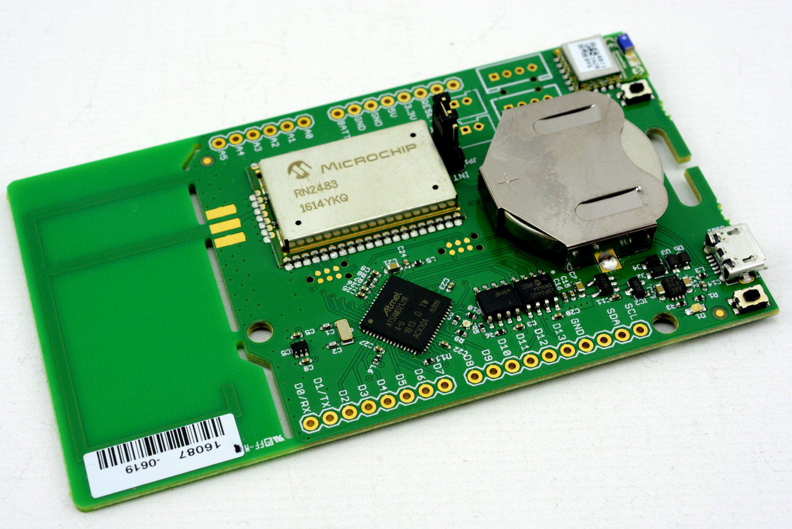
Ο εξοπλισμός μας
SODAQ ExpLoRer RN2483A-EU
Atmel SAMD21, 32 bits Arm Cortex M0 microcontroller
Microchip RN2483A OR RN2903 LoRa module
Bluetooth 4.2 module (BLE) with ceramic antenna
Crypto chip to securely store LoRa keys.
Serial flash chip (4Mbit)
On-board rechargeable coin cell battery
Embedded (PCB) LoRa antenna
Temperature sensor
RGB LED
Micro USB Connector

Slide 4
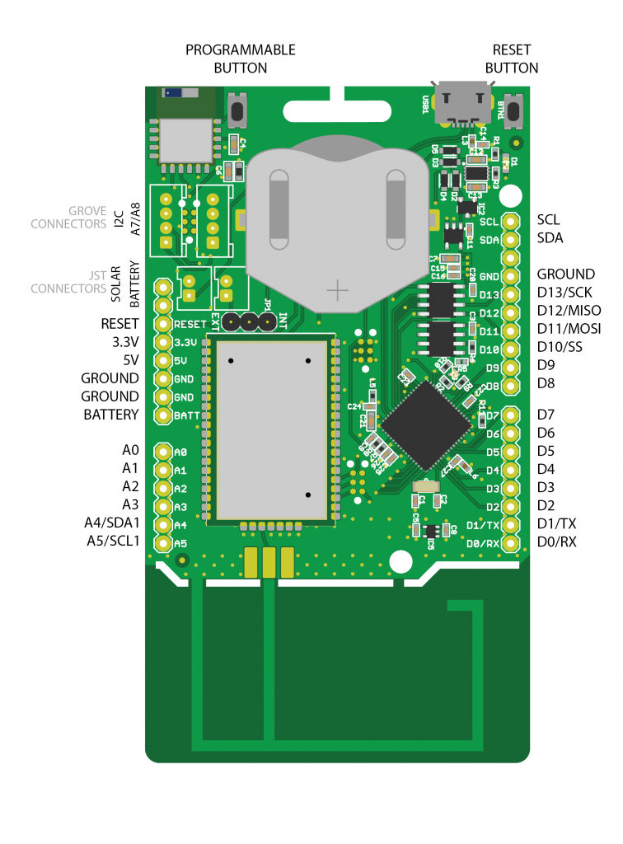
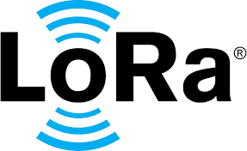
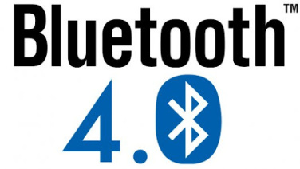
Το SODAQ ExpLoRer πιο αναλυτικά

Slide 5
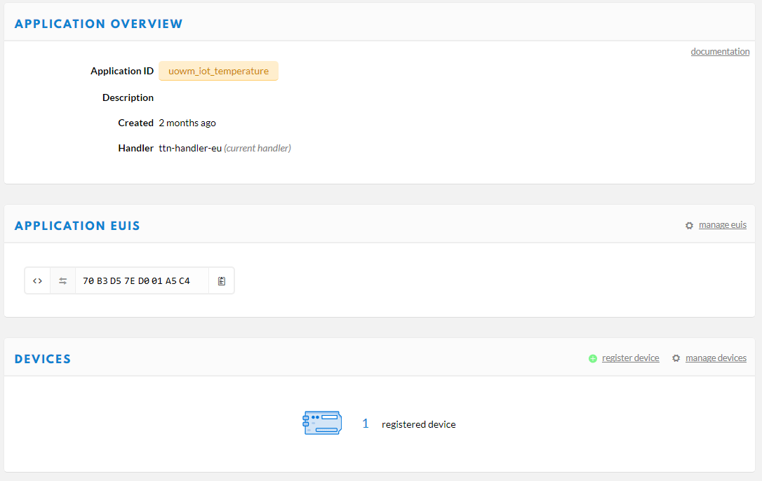
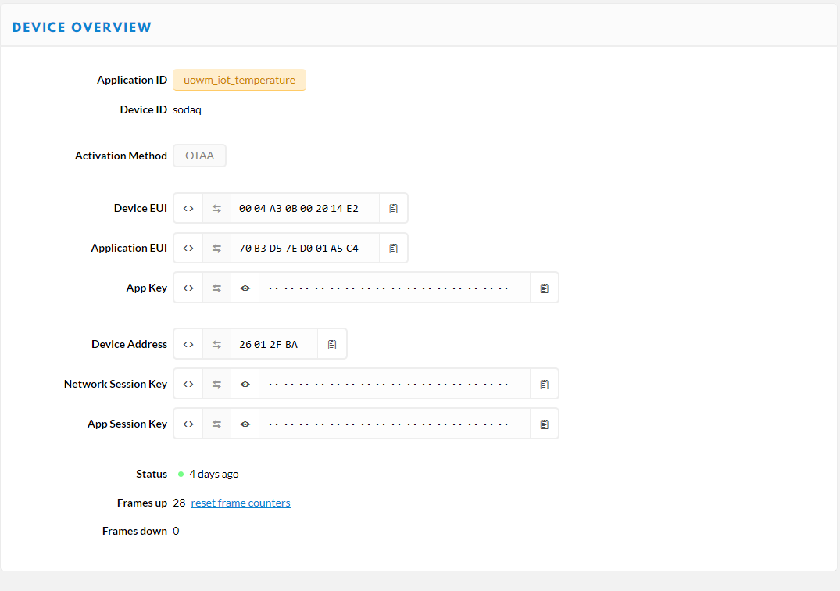
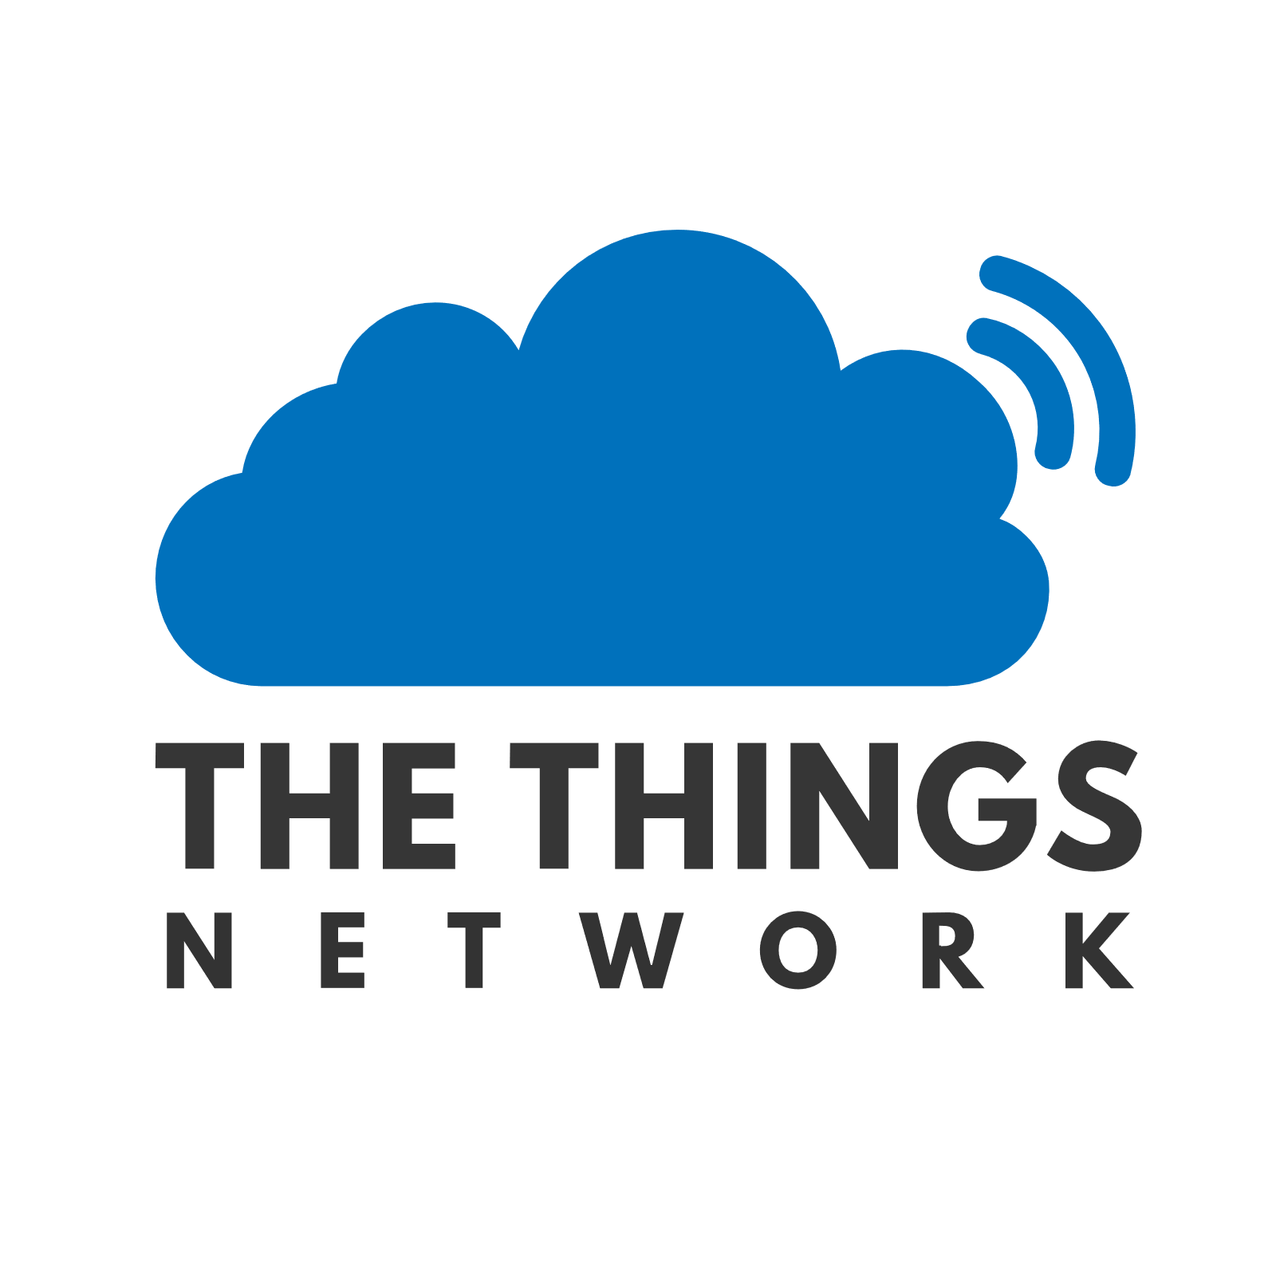
The Things Network (TTN)
Δημιουργήσαμε μια νέα εφαρμογή στο ΤΤΝ και προσθέσαμε το SODAQ ExpLoRer
προκειμένου να έχουμε πρόσβαση στα LoRa gateways για την αποστολή δεδομένων.
Το gateway που μας κάλυψέ στην περιοχή της Κοζάνης ήταν αυτό της σχολής
(ttn-kozani-icte)

Slide 6
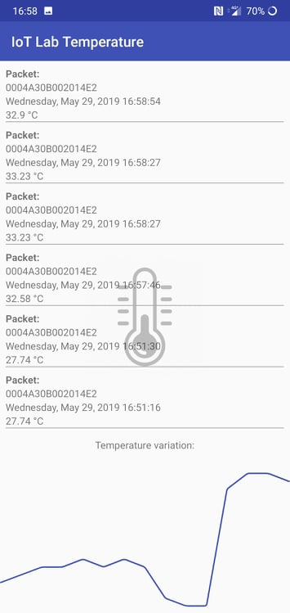
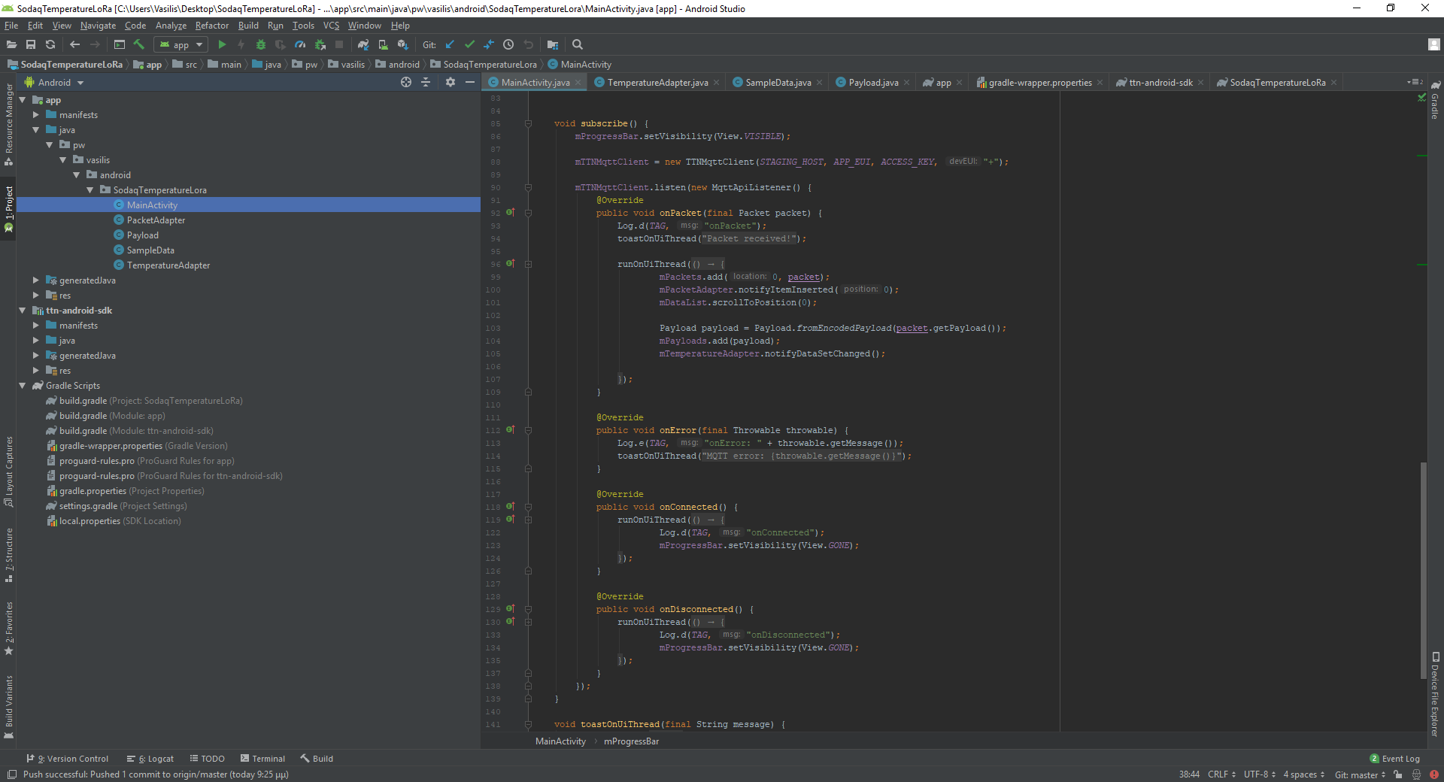
Εφαρμογή Android
Σύνδεση σε The Things Network
Live λήψη δεδομένων μέσω MQTT
Λήψη Push notifications
Ανάπτυξη σε Android Studio 3.4 με βάση το Android API 23

Slide 7
Ερωτήσεις;

